Slide 1


Slide 2

14,15-р тооцооны үеийн үр дүнгээр маш олон зөвлөх, лидер, ахлах лидерүүд төрөн гарчээ. БАЯР ХҮРГЭЕ.

Slide 3

3% ЗӨВЛӨХ

Slide 4

1. Нямцэрэн Энхцэцэг
2. Дамчаа Отгонбаяр
3. Бавуужав Баярсайхан
4. Чулуунбат Анхцэцэг
5. Самдан Мөнхсайхан
6. Норов Гэрэлчимэг
7. Загд Одсүрэн
8. Болд Энхцэцэг
9. Цэвээн Энхтуяа
10. Батмөнх Бадмаагарав

Slide 5
11. Энх-Амгалан Эрдэнэчимэг
12. Бадмаасамбуу Адъяажаргал
13. Пүрэвсүрэн Батцэцэг
14. Балдандорж Буян нэмэх
15. ДАмгалан
16. Алтангэрэл Нархажид
17. Цэдэн Чулуунцэцэг
Базаррагчаа Болорэрдэнэ
Дагирдаа Дэнзэдмаа
Батсуурь Долгормаа

Slide 6
21. С.Алтанцацрал
22. Л.Бадамханд
23. Мэндсайхан Мөнхчулуун
24. Б.Оюунгэрэл
25. Шаравсамбуу Мягмарсүрэн
Гомбосүрэн Мөнхзаяа
Э.Уранчимэг
Лхагвасүрэн Сэржмядаг
Сумъяа Должинсүрэн

Slide 7
30. Нямцэрэн Энхцэцэг
31.Нямдорж Одончимэг
32.Батдорж Пүрэвсүрэн
33.Батдорж Пүрэвсүрэн
34. Батмөнх Гантуяа
35.Даваасүрэн Анхзул
36.Самдан Мөнхсайхан
37.Чулуунбат Анхцэцэг
38.Түмэннасан Сарангоо

Slide 8

6% Ахлах зөвлөх

Slide 9
1. Н.Мөнхцэцэг
2. Г.Амарзаяа
3. Г.Түвшинжаргал
4. Жанцансамбуу Жавзанжамъян
5. Б.Доосмоо
6. Бат-Өлзий Энэбишбадам
7. Энх-Амгалан Түмэннасан
8. Ч.Анхтуяа
9. Д.Өлзийбаяр
10. Гончиг Мөнгөнхөлөг
11. Цэрэнбал Оюунчимэг
12. Эрдэнэцогт Анхзаяа
13. Б.Жаргалцэцэг

Slide 10

9% Лидер

Slide 11


Лхагвасүрэн
Үрэлнийтөгөл

Slide 12
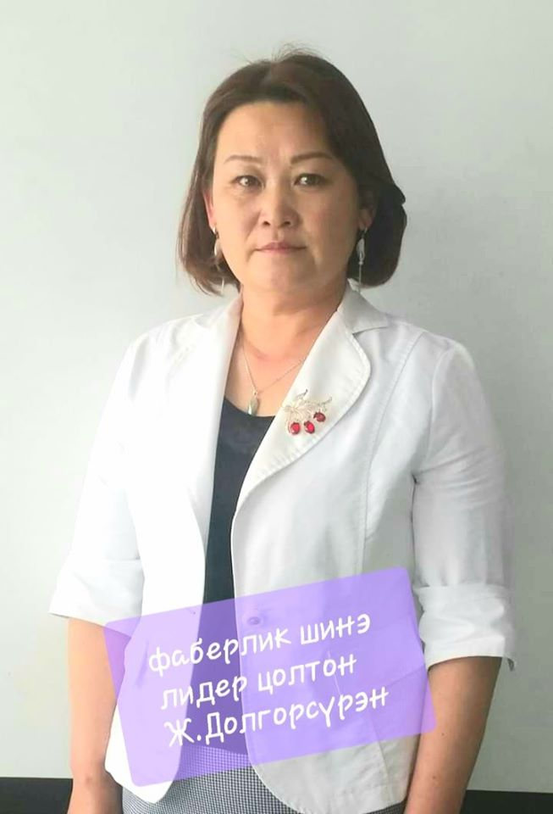
Жигжидсүрэн
Долгорсүрэн

Slide 13
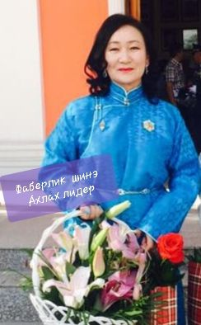
Шаравсамбуу Даваадулам

Slide 14
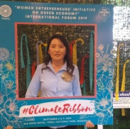
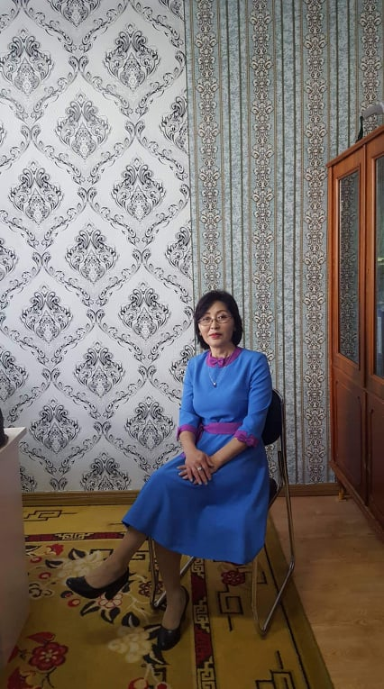
Түмэн
Мөнхзул

Slide 15

Ахлах лидер 12%

Slide 16

Төмөрбаатар Жавзандулам

Slide 17
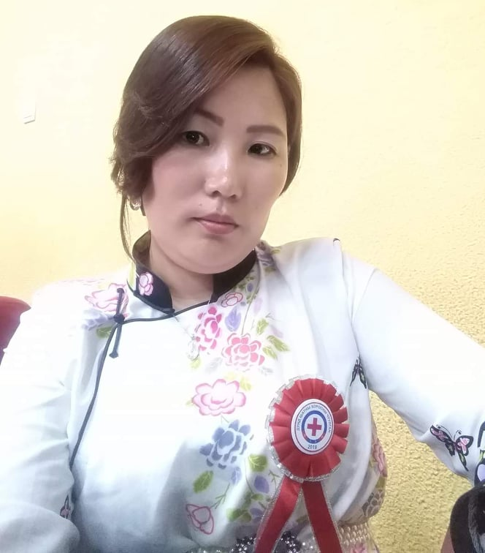
Гуулиа Отгонжаргал

Slide 18

ЗАХИРАЛ

Slide 19
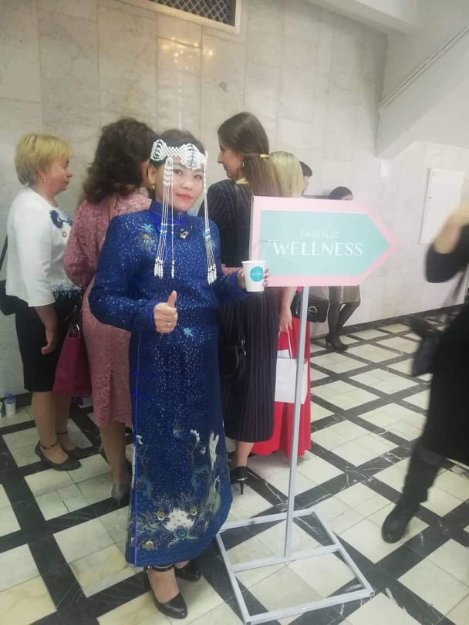

Захирал Пүрэвдагва Дуламсүрэн

Slide 20
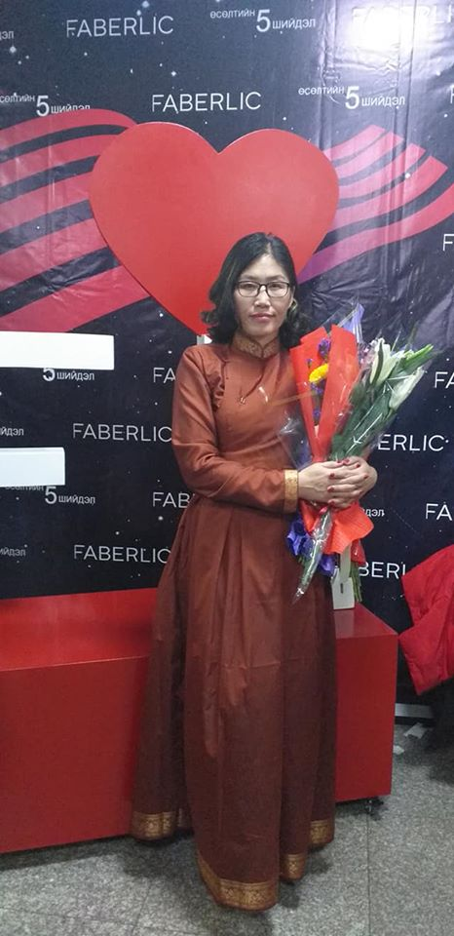

Захирал Бямбасүрэн Энхжаргал

Slide 21
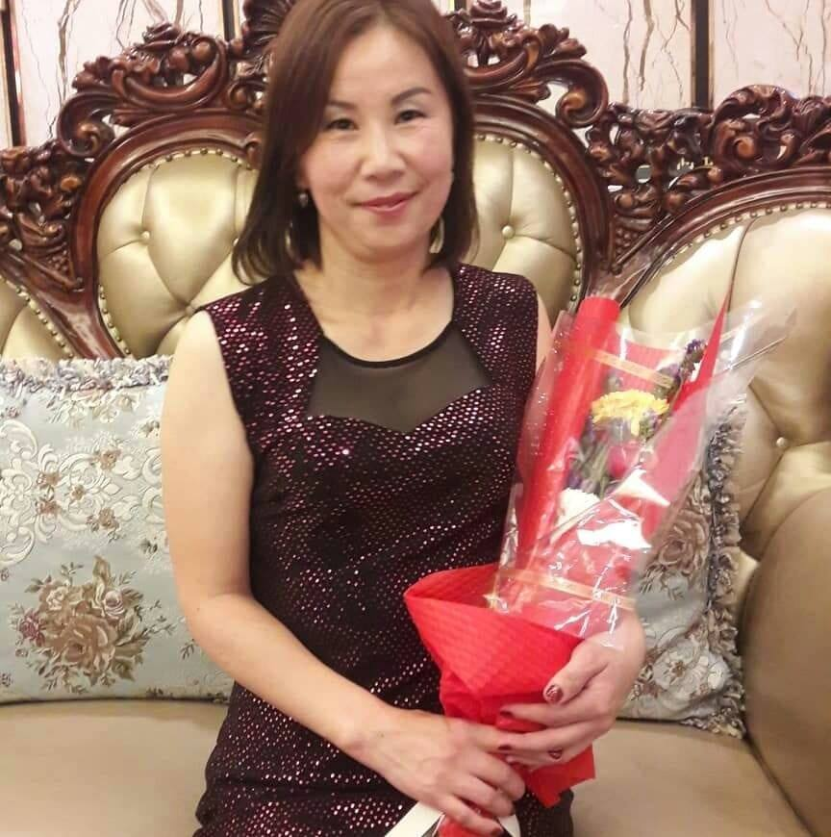
Захирал Ганхуяг Нинжсэмжид

Slide 22
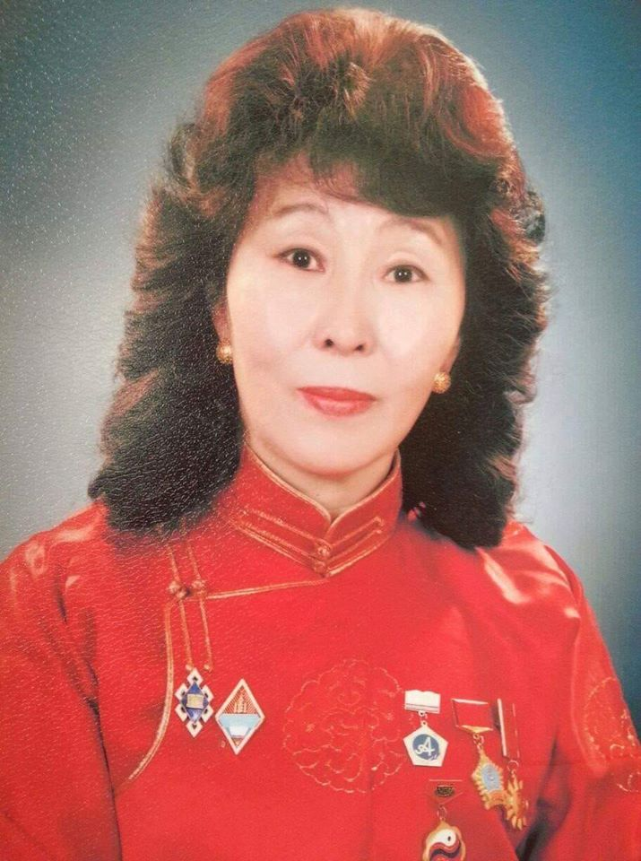

Захирал Аюурзана Оюунчимэг

Slide 23
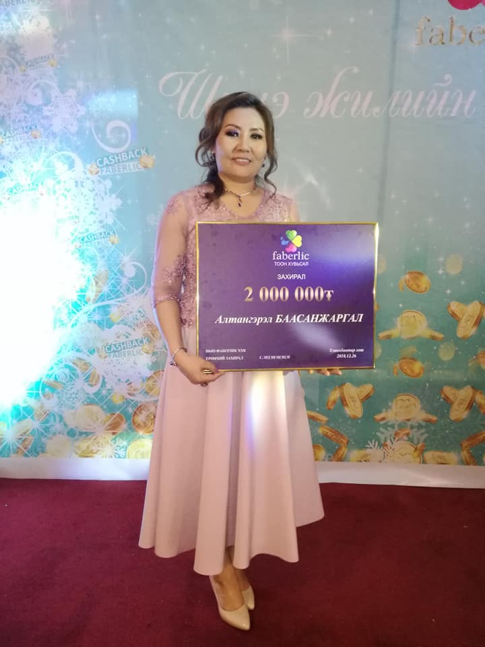
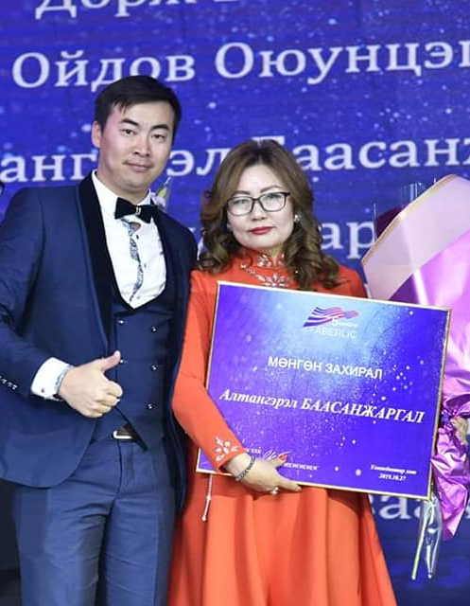
Алтан Захирал Алтангэрэл Баасанжаргал

Slide 24

Анхаарал тавьсанд баярлалаа

